Slide 1
Китайская притча гласит:
«Скажи мне – и я забуду;
Покажи мне – и я запомню;
Дай сделать – и я пойму»

Slide 2
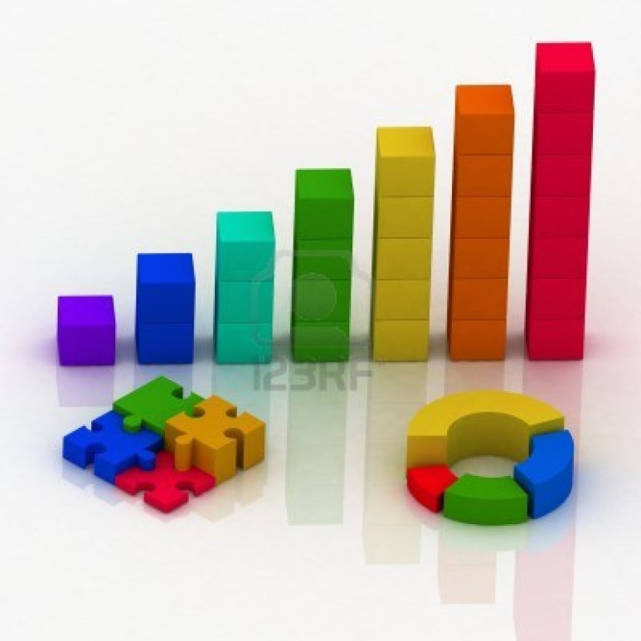
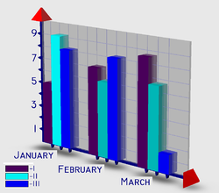
Основные типы графиков и диаграмм в электронных таблицах

Slide 3
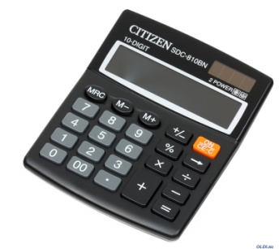
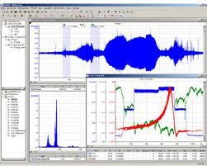
Обработка лабораторных исследований
Области применения электронных таблиц
Рассчитать бухгалтерский баланс
Планирование распределения ресурсов
Проектно-сметные работы
Обработка больших массивов информации
Инженерно-технические расчеты
Исследование динамических процессов

Slide 4
Основные типы графиков и диаграмм в электронных таблицах

Slide 5
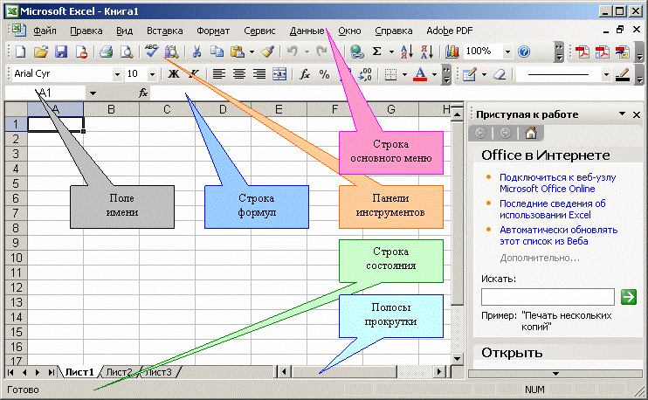
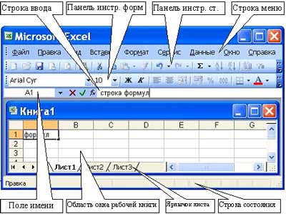
Цель урока:
- повторить и обобщить ранее полученные знания.
- закрепить умение создавать электронные таблицы.
- исследовать графические возможности табличного редактора Microsoft Excel.

Slide 6
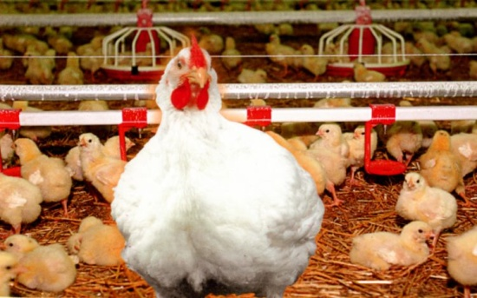
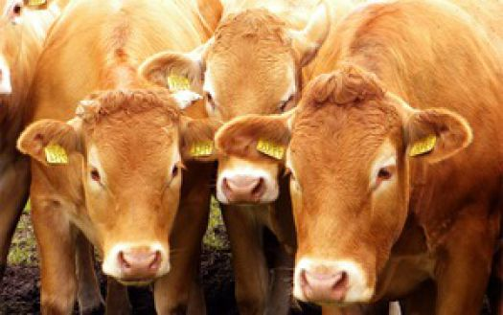
Сферы бизнеса
«Птицеводство»
«Животноводство»
«Канцелярские товары»
«Грузоперевозки»

Slide 7
Сфера «Птицеводство»
Как нумеруются строки в электронных таблицах Excel?
Строки нумеруются числами
(1, 2, 3 …..)
2. Как нумеруются столбцы в электронных таблицах Excel.
Столбцы обозначаются буквами и их сочетаниями
(A, B, C, …)

Slide 8
Сфера «Птицеводство»
3. Выберите верный адрес ячейки в электронной таблице:
11D 2) F12 3) АБ3 4) В1А
4. В электронной таблице ячейкой называют:
горизонтальную строку
2) вертикальный столбец
3) пересечение строки и столбца
4) курсор– рамку на экране

Slide 9
Сфера «Птицеводство»
5. Ввод формул в электронную таблицу начинается со знака:
1) $ 2) f 3) * 4) =
6. В ячейке электронной таблицы не может находиться:
число
2) текст
3) лист
4) формула

Slide 10
Сфера «Животноводство»
 | A | B | C | D
1 | 3 |  | 3 | 2
2 |  |  |  | =B1/2
3
1
1
?
=(C1+A1)/2
=C1–D1
=A1–D1

Slide 11
Сфера «Канцелярские товары»
ссылка | ?
= А1*В1
= $А$1*$В$1
= А$1*$В1
Относительная, при копировании в другую ячейку автоматически меняет формулу.
Абсолютная, используется для указания адресов. При копировании не меняется.
Смешанная, дает возможность применять одновременно относительную и абсолютную ссылки.

Slide 12
Сфера «Грузоперевозки»
 | A | B | C | D | E | F | G | H | I
1 |  |  |  |  | 13
2
3 | 5 |  |  |  |  |  | 6
4
5 |  | 12 |  |  |  | 7
6
7 |  |  | 4
=A3 + E1 +F5
=B5 + C7 + G3

Slide 13
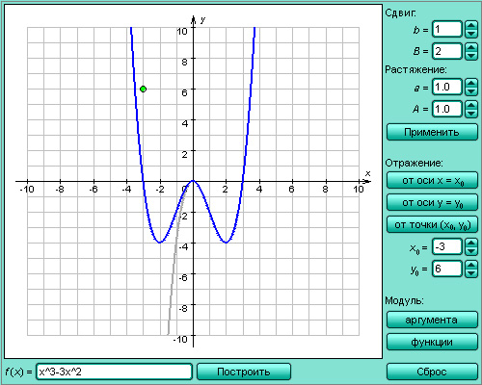
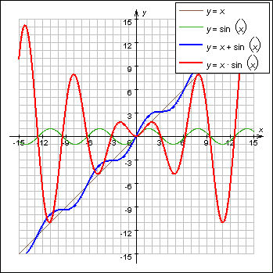
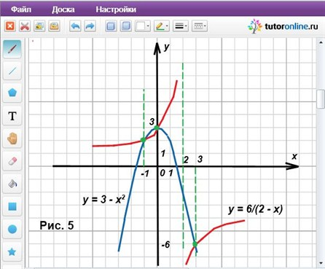
Основные типы графиков и диаграмм в электронных таблицах

Slide 14
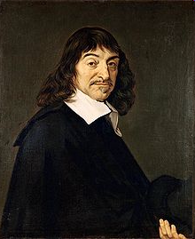
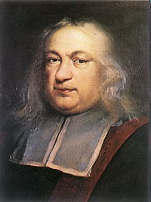
История диаграмм
Рене́ Декарт
Франсуа́ Виет
Пьер де Ферма́

Slide 15
Мастер диаграмм
 | 1 вопрос |  |  | 2 вопрос |  |  |  | 3 вопрос |  |  | 4 вопрос
 | да | нет | не знаю | нет | не знаю | да, мне сдавать экзамены | нет, но мне было интересно | да | нет | не готов ответить на этот вопрос | да | нет | может быть
8 А | 10 | 3 | 2 | 3 | 6 | 0 | 6 | 9 | 0 | 6 | 3 | 1 | 11
8Б | 8 | 0 | 0 | 0 | 3 | 2 | 3 | 7 | 0 | 1 | 4 | 2 | 2
9А | 10 | 1 | 1 | 1 | 1 | 5 | 5 | 8 | 2 | 2 | 4 | 2 | 6
9Б | 14 | 1 | 1 | 5 | 3 | 2 | 6 | 9 | 2 | 5 | 4 | 1 | 11
10 | 8 | 1 | 4 | 3 | 0 | 3 | 7 | 6 | 6 | 1 | 8 | 0 | 5
Итого | 50 | 7 | 8 | 12 | 13 | 12 | 2 | 39 | 10 | 15 | 23 | 6 | 35
учебник стр. 221
практическая работа 3.4

